Slide 1

Министерство науки и высшего образования Российской Федерации
ФГБОУ ВО «Магнитогорский государственный технический университет
им. Г. И. Носова»
Институт энергетики и автоматизированных систем
Кафедра вычислительной техники и программирования
ВЫПУСКНАЯ КВАЛИФИКАЦИОННАЯ РАБОТА
на тему:
Разработка web-системы для коллективного рецензирования
современной музыки русскоязычной молодёжью
Выполнил:
Руководитель:
Студент группы АВб-22-2
Доцент, к.т.н.
Афонькин М. А.
Кустубаева А. Е.
Магнитогорск, 2026

Slide 2
Цель, объект и предмет исследования
Объект исследования
Предмет исследования
Цель работы
01
02
03
Процесс коллективного рецензирования музыкального творчества русскоязычной молодёжью на web-платформах.
Информационная система рецензирования современной музыки с экспертной системой оценки и инструментами модерации пользовательского контента.
Повышение объективности, информативности и доступности процессов рецензирования русскоязычных музыкальных произведений за счёт разработки web-приложения с многокритериальной системой оценивания.

Slide 3
Задачи исследования
От аналитики предметной области до сопровождения готового решения
1
Анализ предметной области
Изучение ниши русскоязычного рецензирования современной музыки и проблем существующих платформ (RateYourMusic, AllMusic, VK / Яндекс Музыка).
2
Проектирование архитектуры
Разработка модели данных, многокритериальной системы оценивания, инструментов модерации и фильтрации каталога по жанрам.
3
Реализация прототипа
Полнофункциональный full-stack прототип: backend на Go + Gin, frontend на React, СУБД PostgreSQL, контейнеризация и автоматизированная сборка.
4
Тестирование и развёртывание
Интеграция каталогов произведений, проверка сценариев модерации и пользовательского интерфейса, развёртывание через Docker Compose и CI/CD.

Slide 4
Результаты аналитического исследования
Сравнение существующих платформ и обоснование архитектурных решений
Платформа
Много-
критериа­льность
Модерация
контента
Локализация
RU
Ключевые выводы
RateYourMusic
−
±
−
• Дефицит платформ
Русскоязычный сегмент — фрагментарен, нет специализированной среды для системного рецензирования.
AllMusic
−
±
−
• Аудитория
VK / Яндекс Музыка
−
−
+
Молодёжь 18–25 лет потребляет музыку 4 ч/день, нуждается в содержательной обратной связи и диалоге с авторами.
Разрабатываемое
решение
+
+
+
• Технологический стек
Go + Gin (производительный backend), React (SPA), PostgreSQL (реляционная модель), Docker + GitHub Actions.
• Главное отличие
5-критериальная экспертная оценка + очередь модерации + отметка от исполнителя — отсутствует у аналогов.

Slide 5
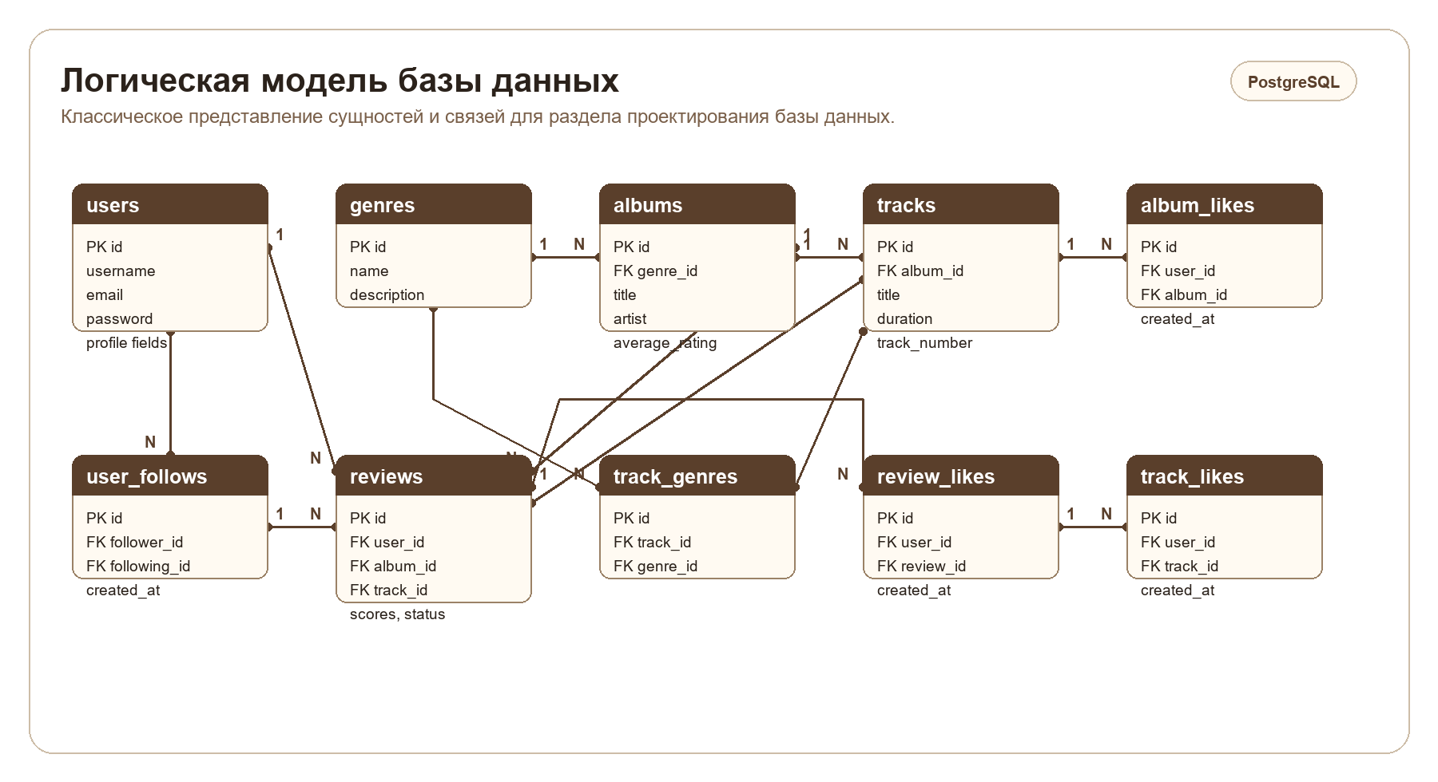
Логическая модель базы данных
PostgreSQL: 10 сущностей, отображающих каталог, рецензии и активность
Ключевые таблицы
users
Пользователи и роли
albums
Каталог релизов
tracks
Каталог композиций
genres
Жанры (M:N)
reviews
Многокритериальные оценки + статус модерации
*_likes
Лайки для трёх объектов
user_follows
Социальные связи

Slide 6
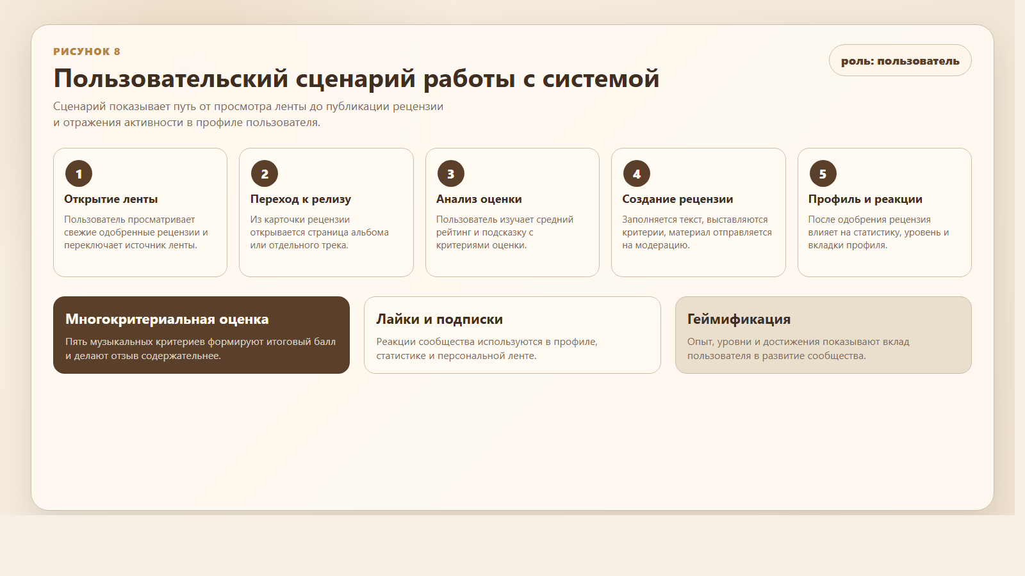
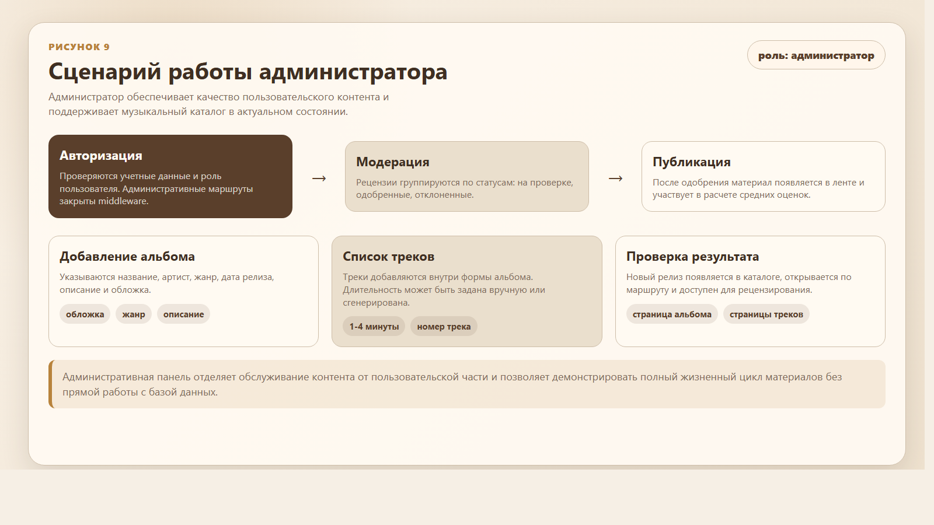
Бизнес-процессы и сценарии работы с системой
Жизненный цикл рецензии — от создания до публикации
Сценарий пользователя: 6 шагов от просмотра ленты до публикации рецензии
Сценарий администратора: модерация контента и наполнение каталога

Slide 7
Ключевые алгоритмы
Многокритериальная оценка — отличительная черта проекта
Итоговая оценка рецензии
Score = (R + S + I + Ch) × 1.4 × A
округляется до целого; диапазон итоговой оценки: 6 – 100
R
S
I
Ch
A
Рифмы / образы
Структура / ритмика
Реализация стиля
Индивидуальность
Атмосфера / вайб (×)
1 – 10
1 – 10
1 – 10
1 – 10
1.0 – 1.6
Дополнительно: алгоритм значков пользователя (4 уровня активности, экспертиза жанра, разнообразие) и пересчёт топ-чартов за 24 ч.
Аналоги (RYM, AllMusic, VK):
Разрабатываемая система:
одна звёздная шкала 1–5 → высокая субъективность, низкая информативность отзыва.
5 независимых критериев → структурированная оценка и наглядное сравнение релизов.

Slide 8
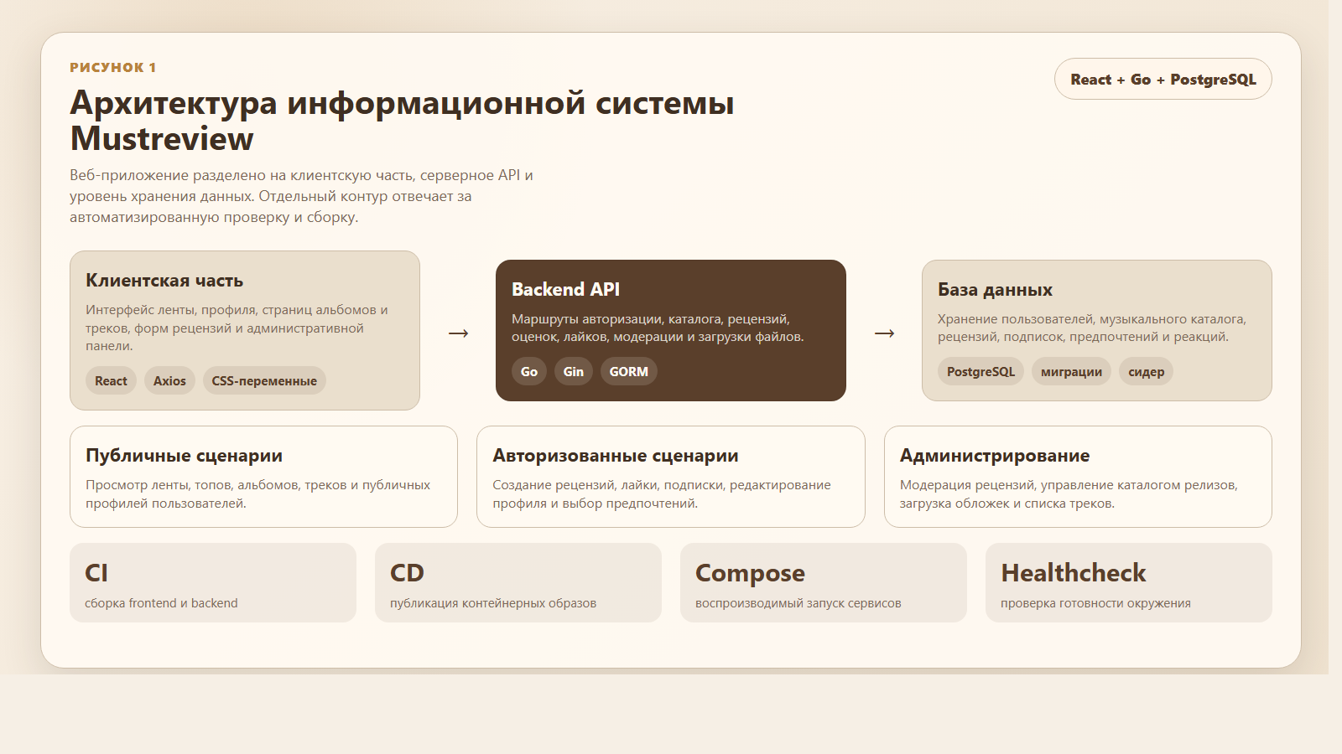
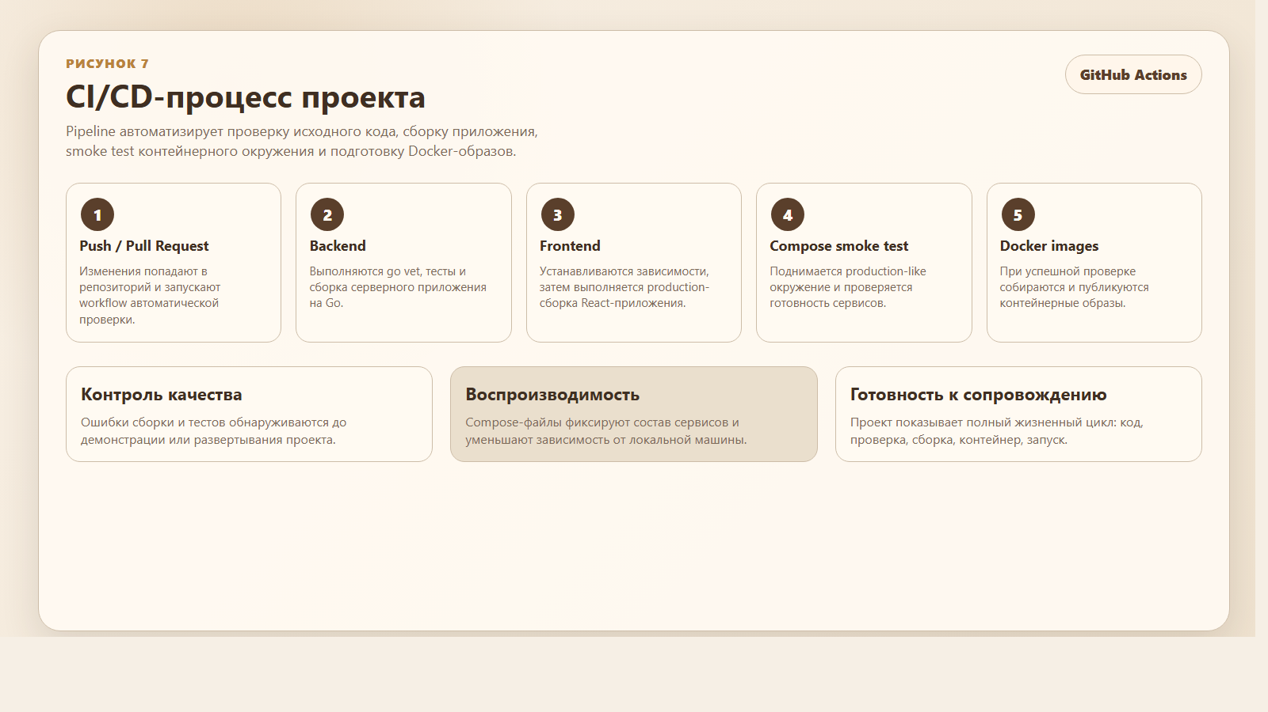
Архитектура системы и DevOps-процессы
Контейнеризация, автоматизация сборки и публикация образов
Docker Compose
GitHub Actions
Multi-stage build
Nginx reverse-proxy
Healthcheck
GHCR registry

Slide 9
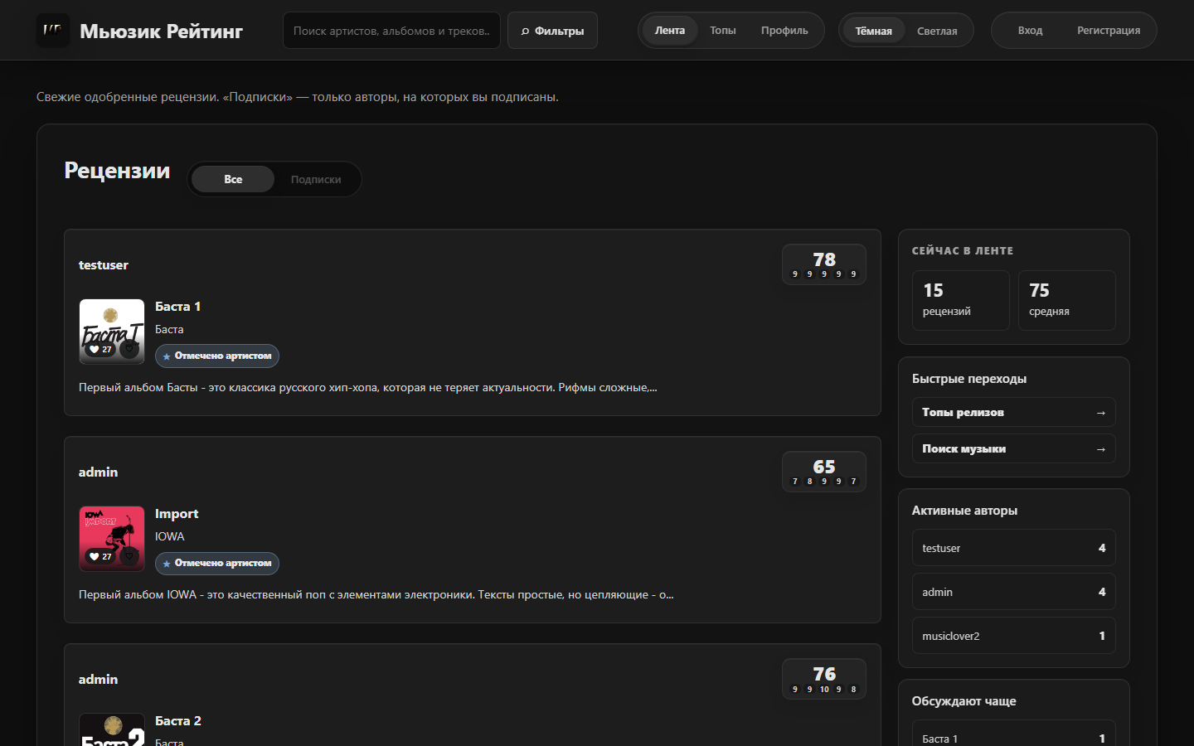
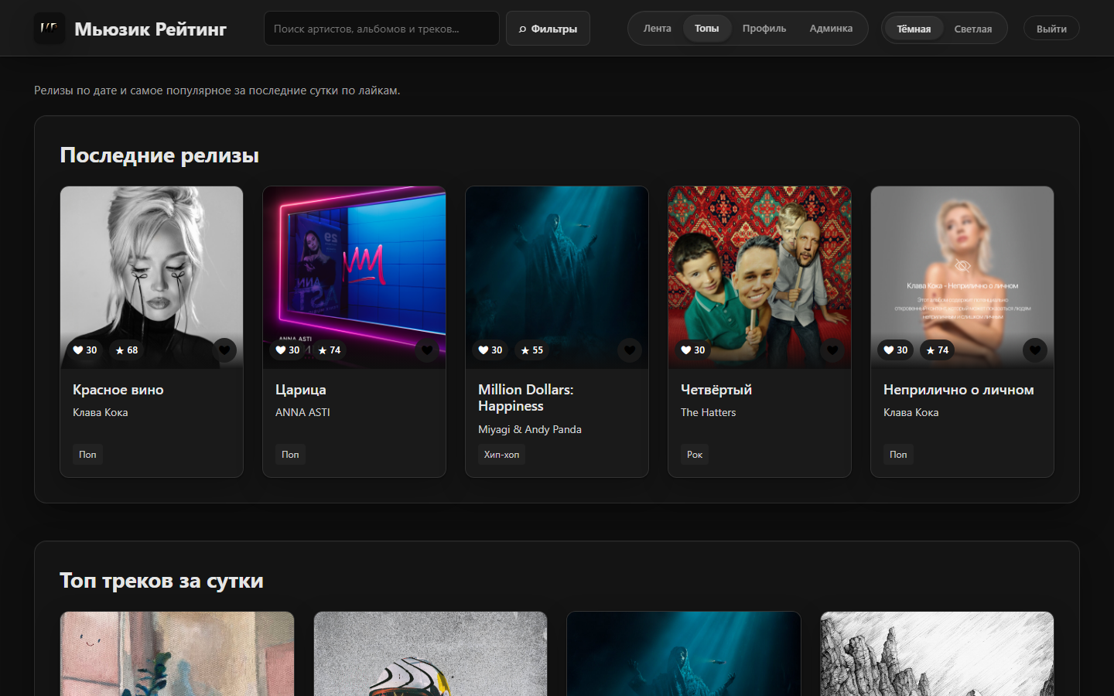
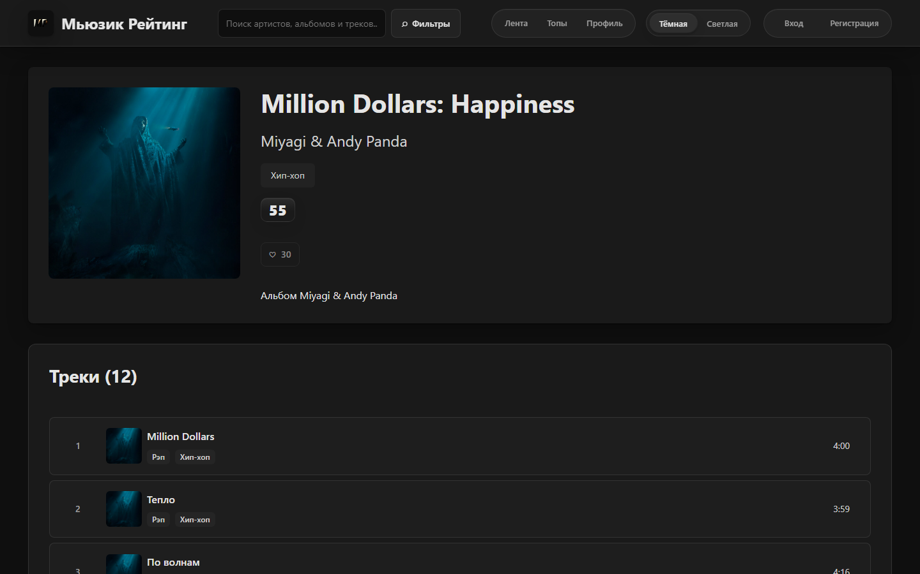
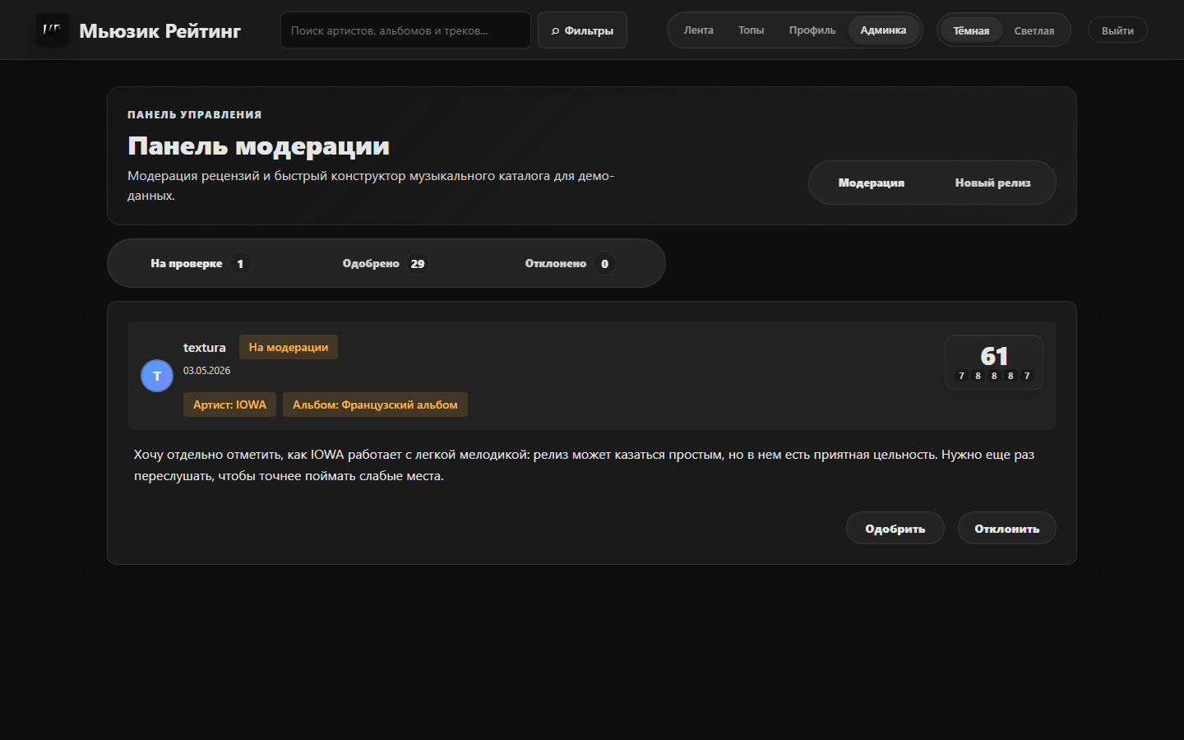
Полученные результаты
Реализован полнофункциональный прототип web-системы
В цифрах
9
сущностей в БД
28+
endpoint'ов REST API
Главная — лента актуальных рецензий
Топ релизов и треков за период
15+
страниц SPA
5
критериев оценки
2
темы оформления
3
конфигурации Docker
Страница альбома с многокритериальной оценкой
Панель модерации администратора

Slide 10
Спасибо за внимание!
Готов ответить на вопросы
Афонькин Максим Александрович
АВб-22-2 • Магнитогорск, 2026

